Slide 1
ГРАЖДАНСКО-ПАТРИОТИЧЕСКАЯ АКЦИЯ «ДАВАЙ, РОССИЯ!»

Slide 2
ЦЕЛЬ АКЦИИ
ФОРМИРОВАНИЕ ЛЮБВИ К РОДНОМУ ГОРОДУ, ЧУВСТВА СОПРИЧАСТНОСТИ К ЕГО ПРОЦВЕТАНИЮ
ЗАДАЧИ АКЦИИ:
повышение социальной активности жителей города, в первую очередь подрастающего поколения;
формирование у молодого поколения патриотических ценностей, уважения к культурному историческому прошлому и традициям города;
приобретение опыта участия в гражданско-патриотических акциях.

Slide 3
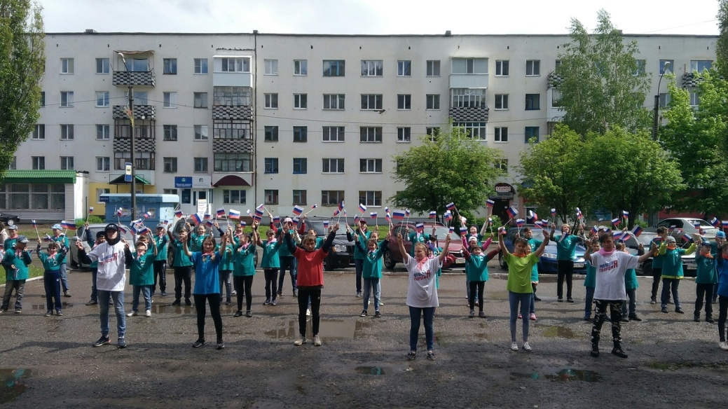
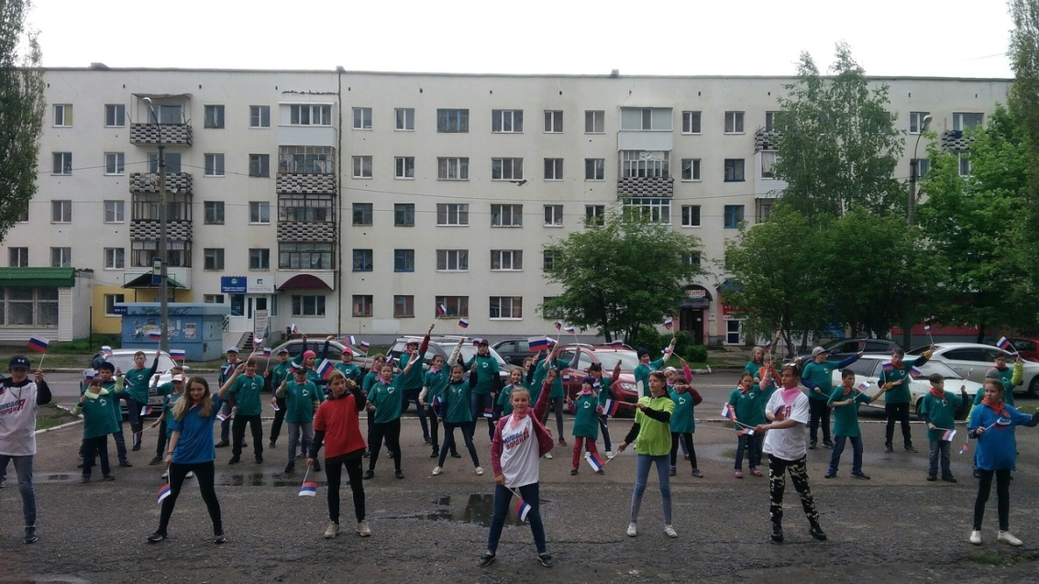
ФЛЭШМОБ «ДАВАЙ, РОССИЯ!»

Slide 4
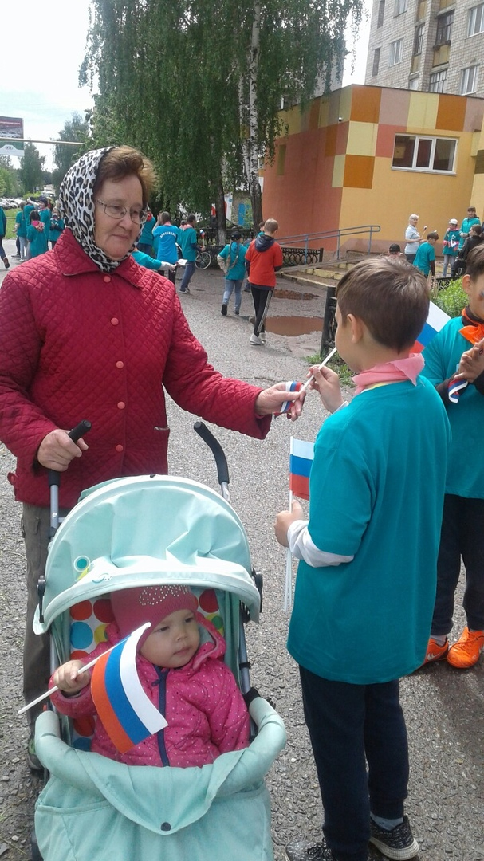
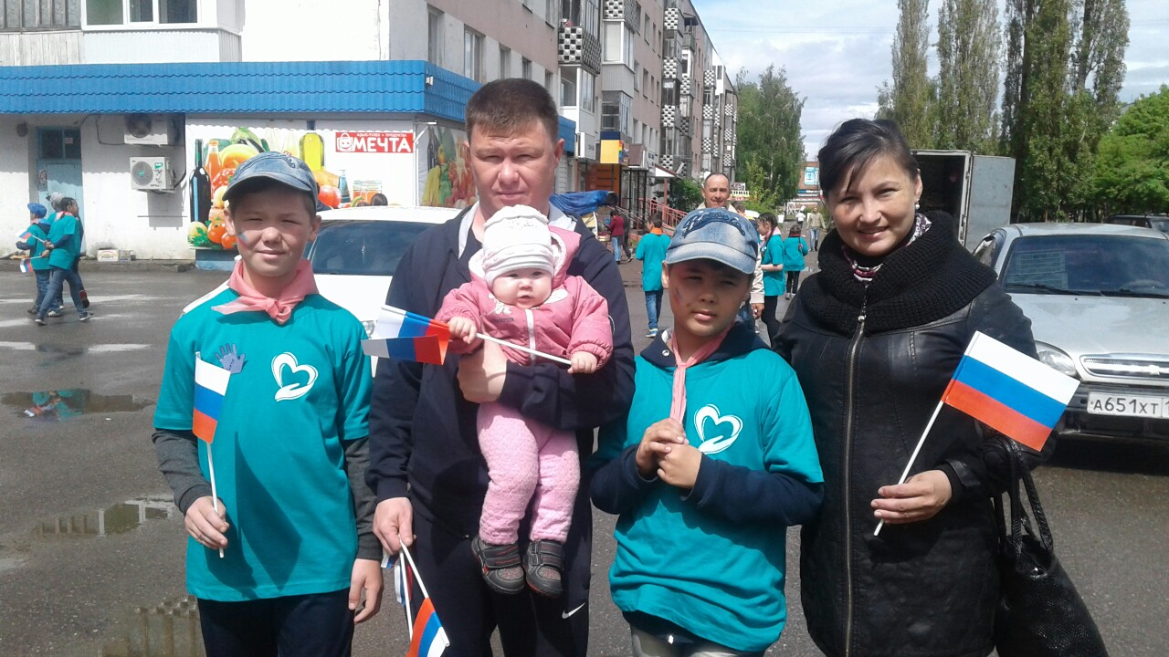
РАЗДАЧА ЛЕНТОЧЕК «ТРИКОЛОР», ФЛАГОВ

